Slide 1
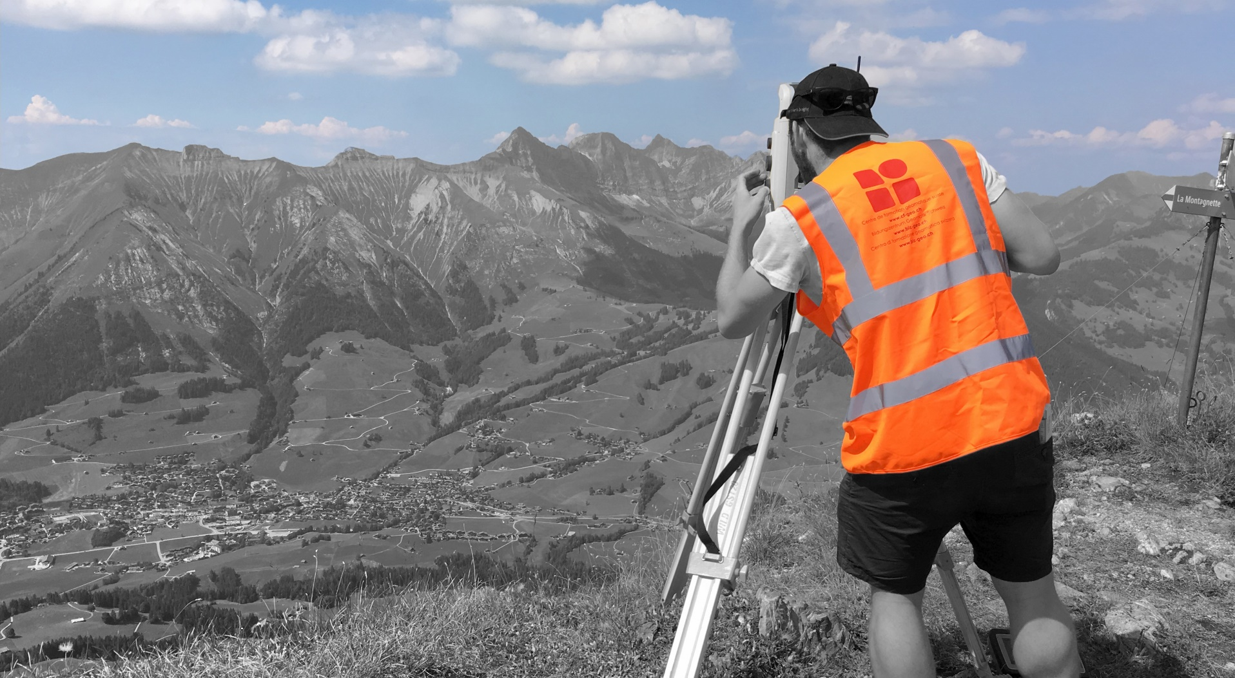


Centre de formation géomatique suisse – organisation romande
Bienvenue
Nom enseignant(e)

Slide 2




















Module BXX «gestion d’entreprise»
Cours : Normes SIA
Nom enseignant(e)
Avril 2019

Slide 3
Introduction …
Le …
Le …
Le …

Slide 4
Chapitre 1 NNNNNNNNN …
Le …
Le …
Le …

Slide 5

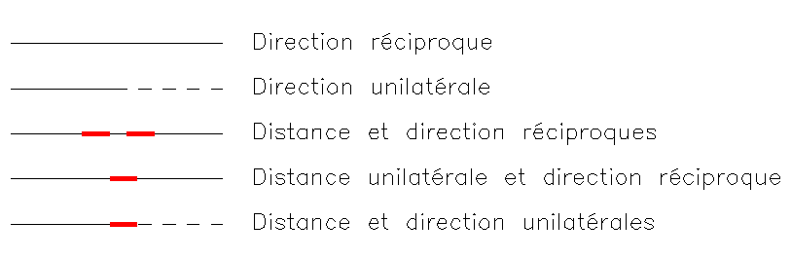
1) EXERCICE
Exercice « préanalyse 2 » Détermination du clocher 1243458.9 Calcul LTOP seul ou par groupe

Slide 6

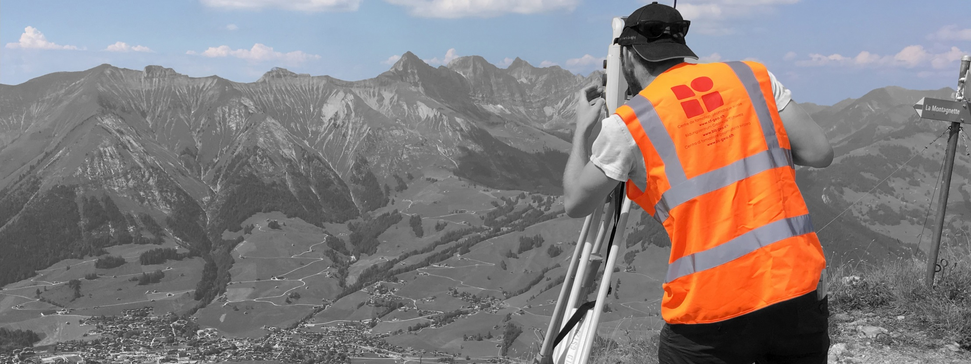

Centre de formation géomatique suisse – organisation romande
Merci de votre attention
Coordonnées enseignant(e)
Chemin des Corjons 26
1052 Le Mont-sur-Lausanne
+41 79 679 47 58
nicolas.ciana@bluewin.ch
Avril 2019

